Slide 1
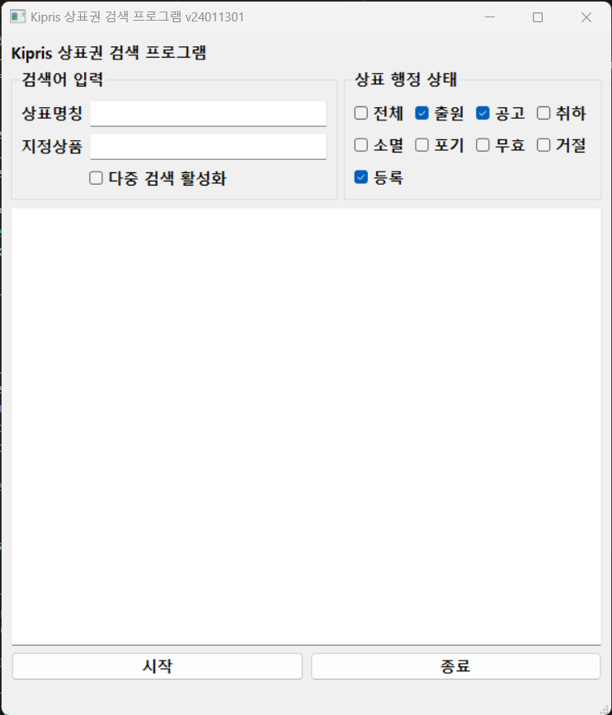
Kipris 상표권 검색 프로그램 사용 매뉴얼
* Kipris 상표권 검색 프로그램 UI 설명
상표명칭 입력란
지정상품 입력란
상표 행정 상태 체크박스
: default로 출원/공고/등록 체크되어 있음
다중 검색 활성화 버튼
: driver 폴더 내 SearchList.xlsx 업데이트 필수

Slide 2
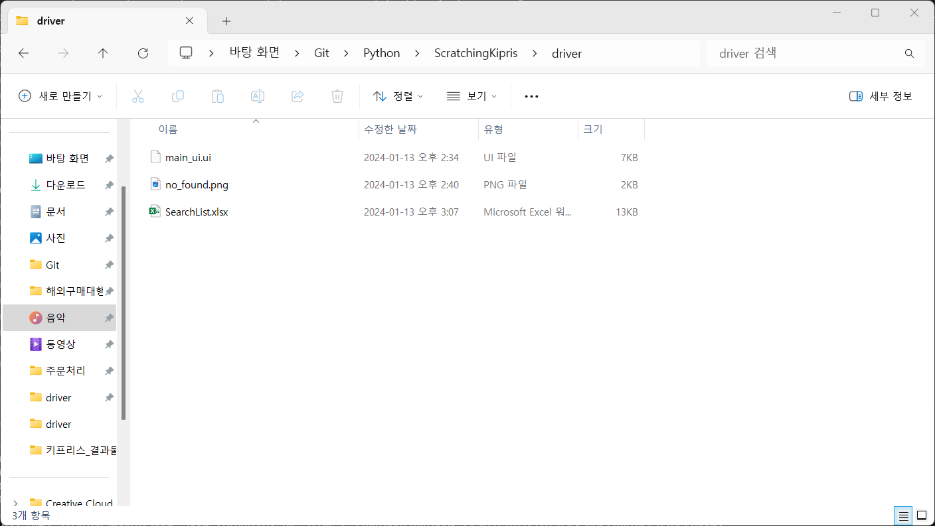
Kipris 상표권 검색 프로그램 사용 매뉴얼
* 다중 검색 설정 매뉴얼
액셀 오픈하여 원하는 상표명칭/지정상품 기입 후 저장

Slide 3
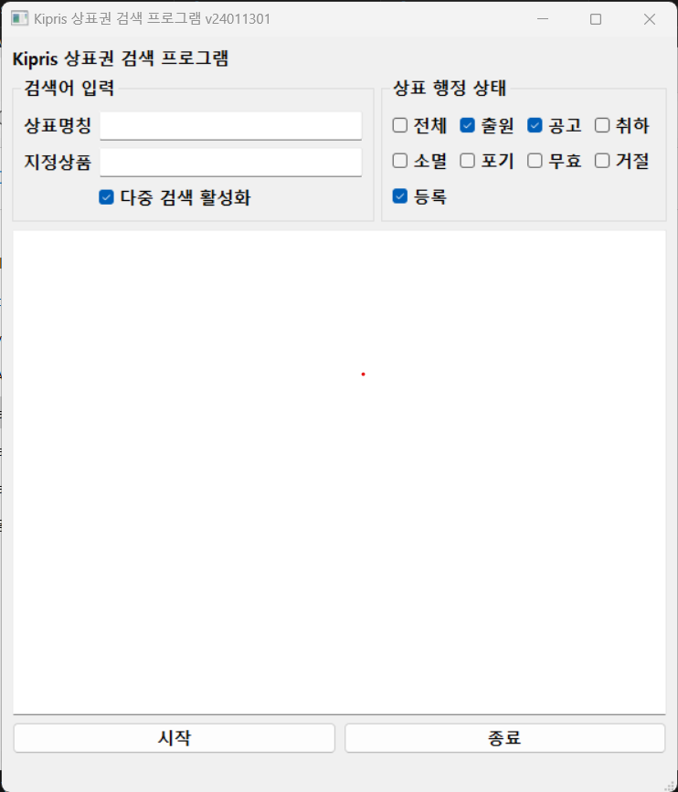
Kipris 상표권 검색 프로그램 사용 매뉴얼
* 다중 검색 설정 매뉴얼
다중 검색 활성화 버튼 클릭

Slide 4
Kipris 상표권 검색 프로그램 사용 매뉴얼
1) Kipris 상표권 검색 프로그램 실행(ScratchingKipris.exe)
* 초기 실행 화면

Slide 5
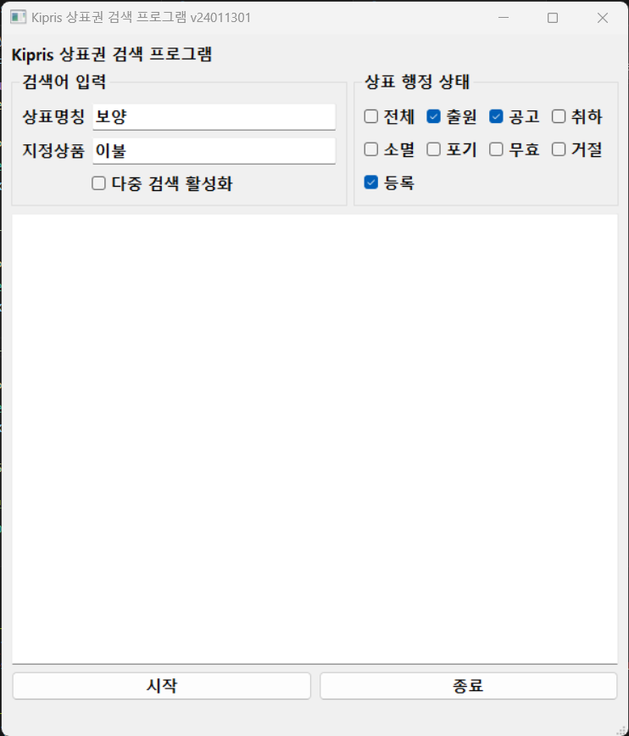
Kipris 상표권 검색 프로그램 사용 매뉴얼
2) 원하는 상표명칭 / 지정상품 입력 및 ‘시작’ 클릭
* 다중 검색 활성화 버튼 클릭 시,
상표명칭 / 지정상품 입력 안해도 됨 * 다중 검색 활성화

Slide 6
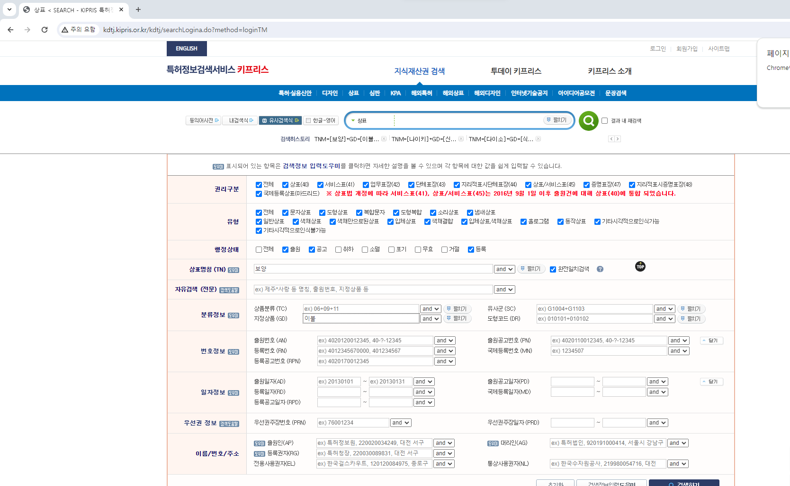
Kipris 상표권 검색 프로그램 사용 매뉴얼
3) 하기와 같이, 상표권 입력창 확인

Slide 7
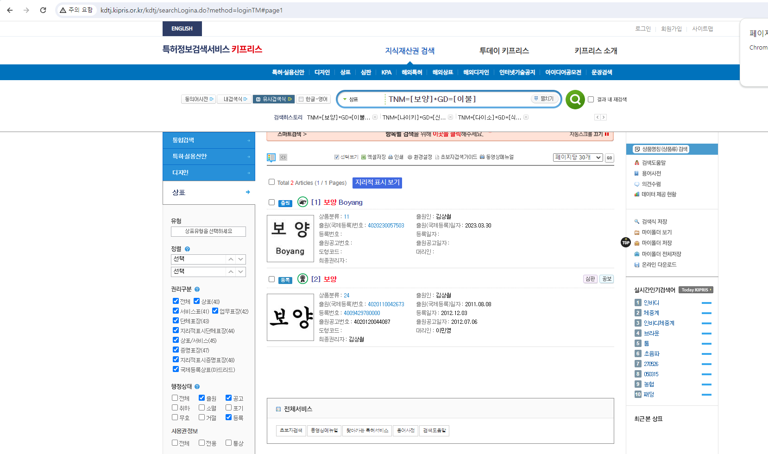
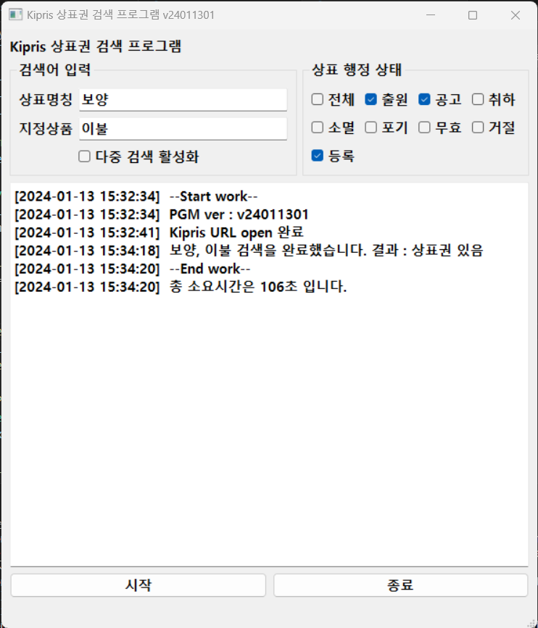
Kipris 상표권 검색 프로그램 사용 매뉴얼
4) 상표권 유무 확인

